Slide 1
Проект SPI

Slide 2
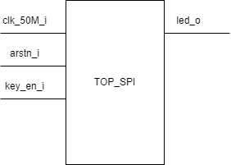
Топ-модуль проекта
На вход подаются 3 сигнала: тактирующий сигнал с ПЛИС (50 Мгц) clk_50M_i, асинхронный сброс с кнопки arstn_i и разрешающий сигнал работы модуля с переключителя key_en_i.
На выходе передаётся сигнал, связанный со светодиодом, led_o. После выполнения передачи между модулями SPI_master и SPI_slave, светодиод должен загореться.

Slide 3
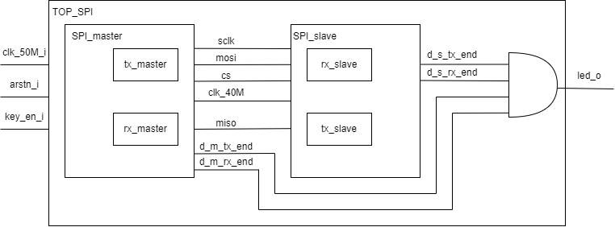
Функциональная схема проекта
После сброса и разрешающего сигнала с кнопки должна произойти передача команды чтения из модуля SPI_master в модуль SPI_slave. Модуль SPI_slave обрабатывает полученную команду и высылает в SPI_master считываемые данные. После получения этих данных должен загораться светодиод на отладочной плате.

Slide 4
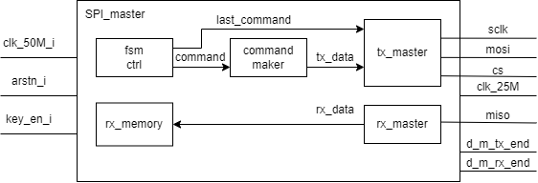
Модуль SPI_master
После разрешающего сигнала с кнопки команды передаются из fsm, преобразуются в комбинационном блоке command maker, и передаются в модуль tx_master, который дальше должен передать данную команду через интерфейс SPI.
По окончанию передачи и приёма данных взводятся флаги d_m_tx_end и d_m_rx_end.
У модуля только один режим работы: CPOL=0, CPHA=0.

Slide 5
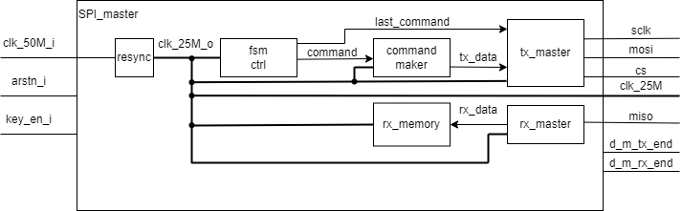
Модуль SPI_master
Частота sclk равна 25 Мгц.
Так в проекте используется две частоты, то требуется пересинхронизация тактового сигнала.
Чтобы не пересинхронизировать модуль SPI_slave сигнал clk_25M передаётся в него для тактирования внутренних сигналов.

Slide 6
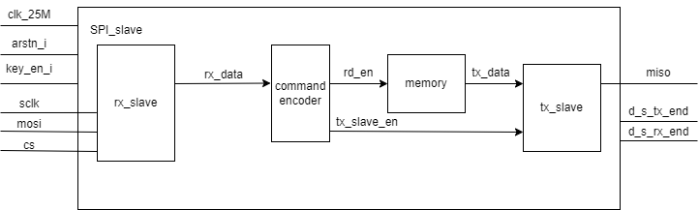
Модуль SPI_slave
Команда, принятая от модуля SPI_master, дешифруется в command encoder. Для АЦП отсчитывается ещё одна команда от модуля SPI_master, после начинается процесс передачи ответных данных.
Ответные данные не несут валидной информации. Модуль SPI_slave должен эмулировать ответ. Для анализа ответных данных требуется модифицировать SPI_master, что не входит в текущие задачи.

Slide 7
План занятий
Занятие 1:
Проверка домашнего задания.
ДЗ: Освоение команд гит, написание модуля SPI_TOP и SPI_master.
Занятие 2:
Освоение основных команд гит. Написание универсального модуля однопортовой памяти. Написание модуля resync и tx_master и rx_master.
Верификация и дебаг кода в симуляторе. Testbench представлен с моей стороны. Работа над модулем SPI_slave: написание модуля rx_slave, command encoder.
ДЗ: Дописать модуль tx_slave.
Занятие 3:
Верификайия и дебаг всего проекта. Синтез проекта. Описание констрейнов.
Создание stp-файла. Дебаг на ПЛИС.

